Slide 1
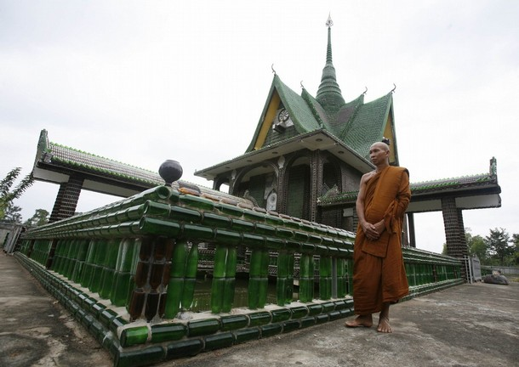
Un temple boudhiste
construit avec des bouteilles
Cliquez pour visiter

Slide 2
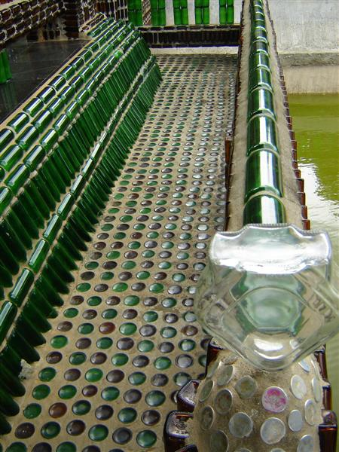
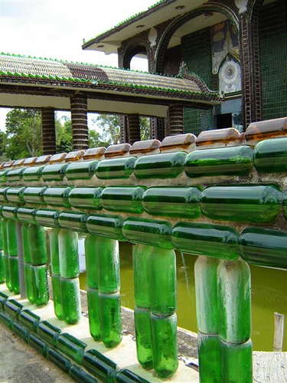

Slide 3
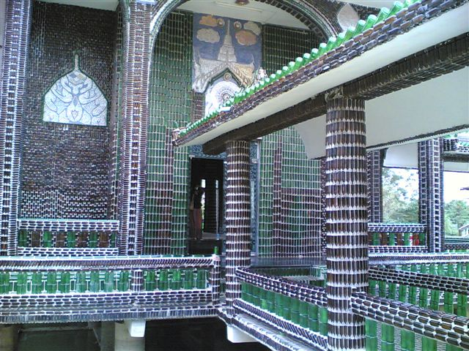
des millions de bouteilles

Slide 4
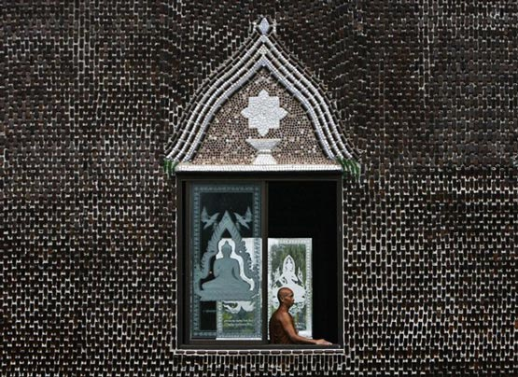
des bouteilles de bière :
Heineken et Chang
les 2 préférées dans la région
…mais pas de Coca cola
(à cause de la forme)

Slide 5
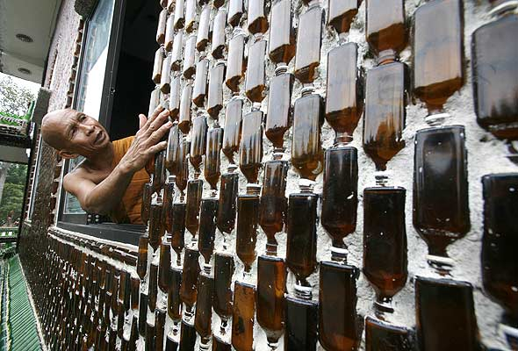
brut de verre

Slide 6
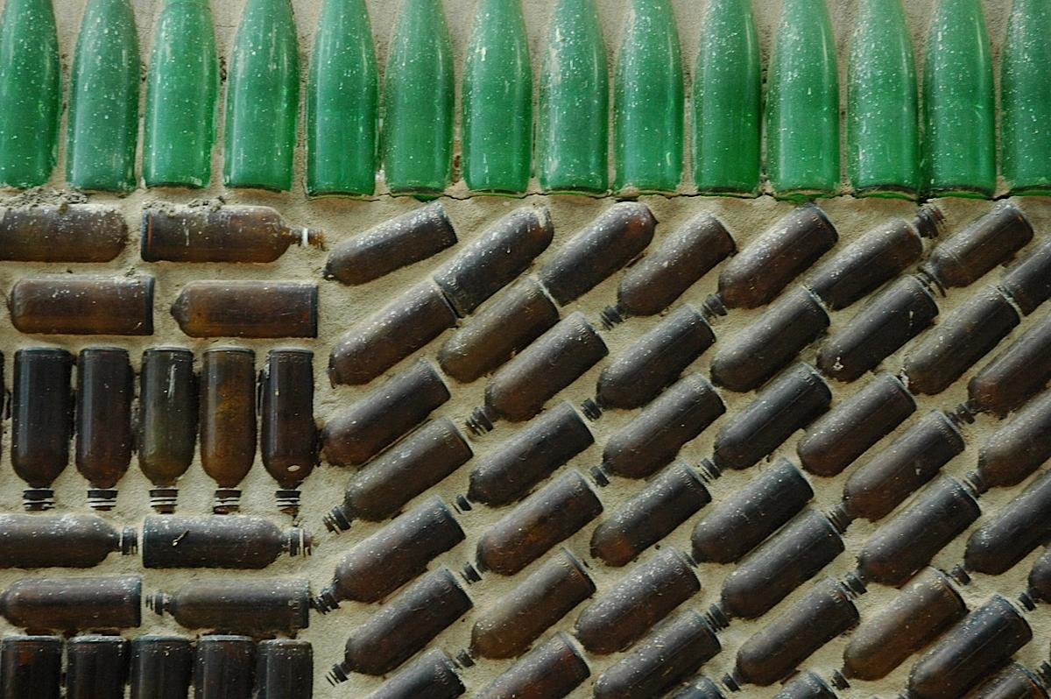
Heineken de couleur verte et Chang couleur marron,

Slide 7
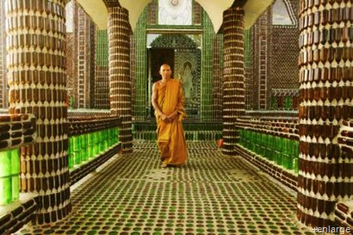
Le temple Wath Pha Maha Cedi Kahew,
à Khun Han en Thaïlande
surprend par son design

Slide 8
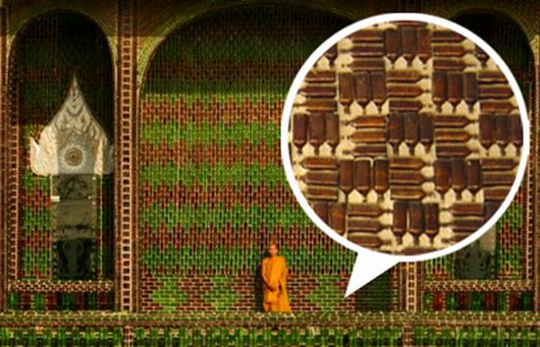
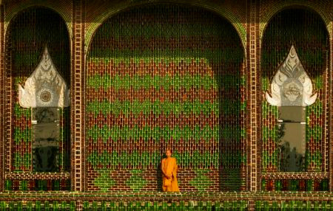
Après coup, les moines ont constaté une bonne isolation thermique

Slide 9
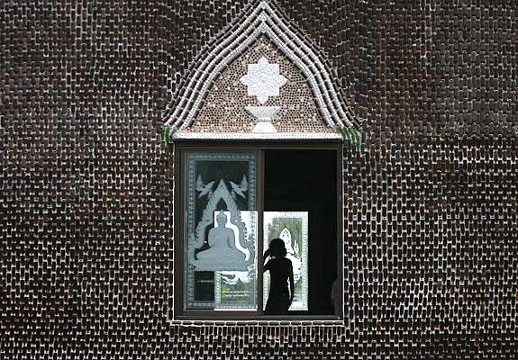
Ils ont décidé
de rassembler toutes ces bouteilles,
comme “exemple de recyclage utile” :
ils ont mobilisé
les habitants de la région
dans une vaste opération
de nettoyage

Slide 10
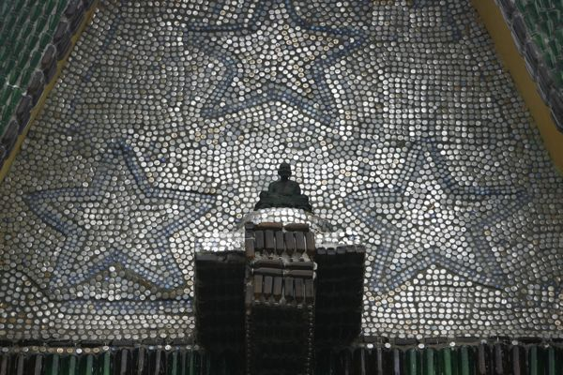
pour aboutir à ce temple singulier

Slide 11
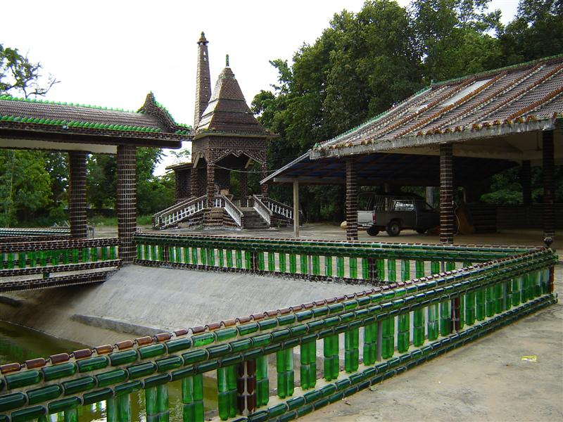
C’est à l’aube, sous le soleil rasant
que le temple est le plus « éblouissant »

Slide 12
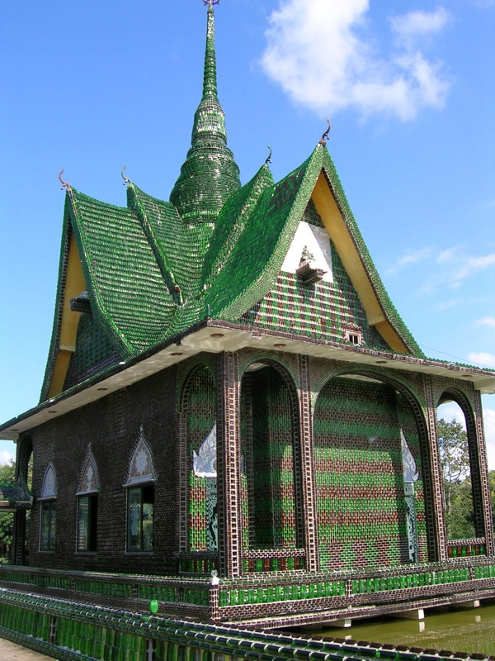
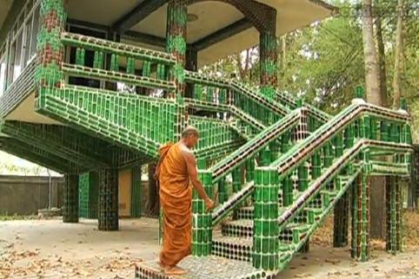
Les moines avaient commencé à utiliser les bouteilles en 1984
pour décorer leurs cellules

Slide 13
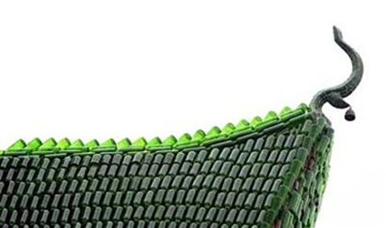
et puis, recevant de plus en plus de bouteilles,
ils ont érigé d’autres édifices :
comme cette pagode, une salle des fêtes...

Slide 14
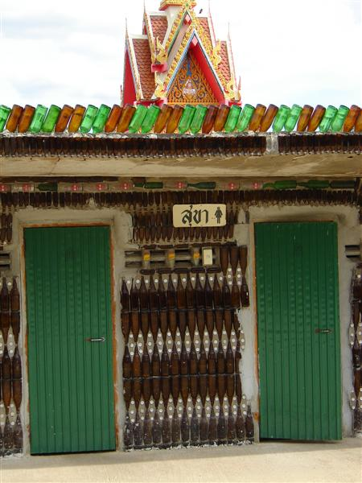
et leurs toilettes :

Slide 15
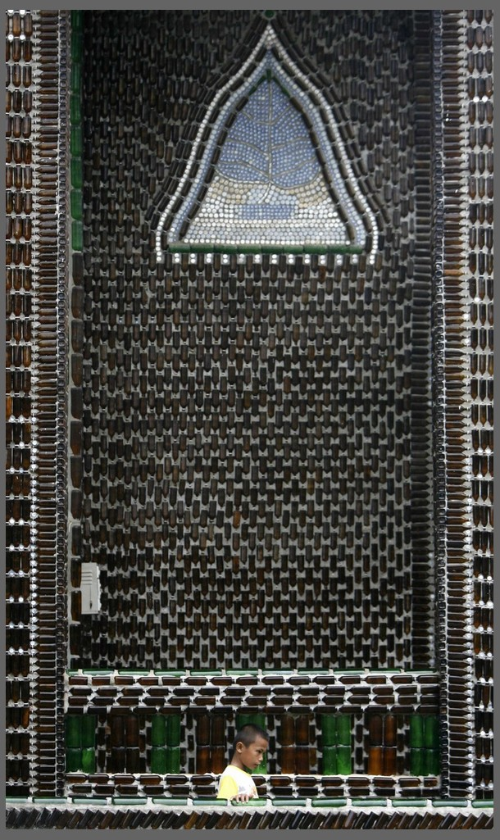
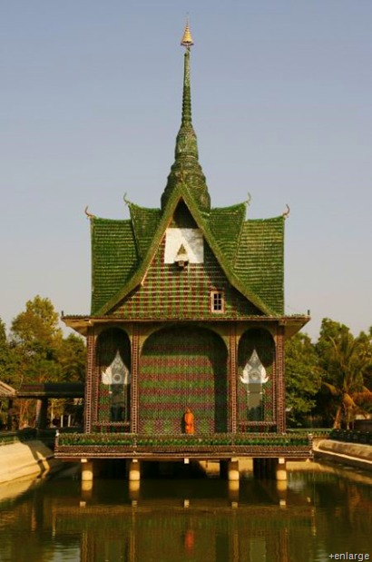
Tôt le matin…

Slide 16
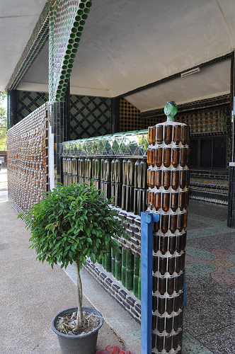
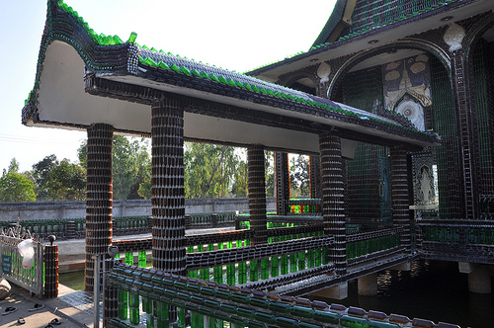
…venez… …entrez…

Slide 17
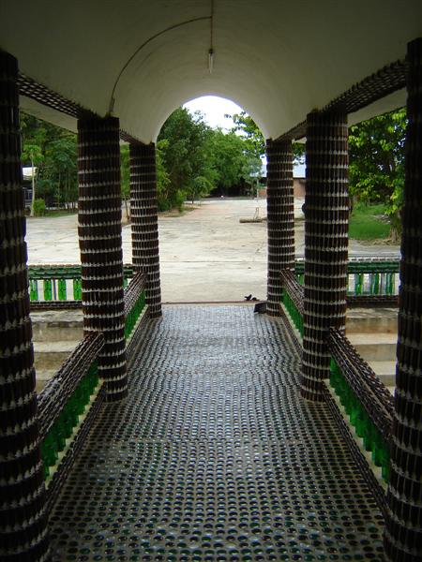
…suivez la voie :

Slide 18
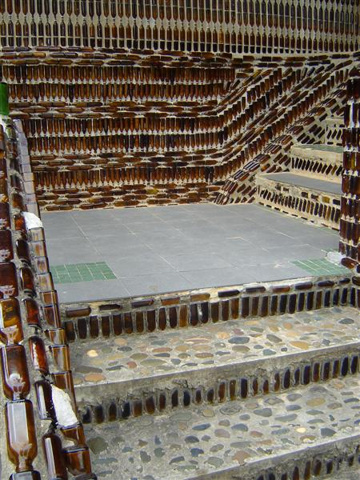
…élévation…

Slide 19
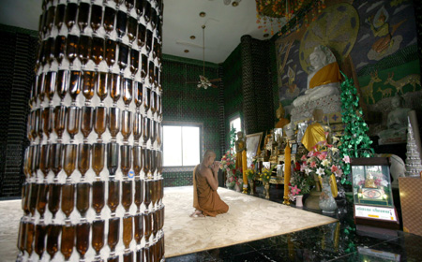
…respect…

Slide 20



Accede a la sección que desees desde aquí:
Propia Creación
De la Red
Dedicatorias | Fechas Especiales | Graciosos
Historia y Arte | Lugares | Musicales
Naturaleza y Ciencias | Política | Reflexión
Religiosos | Románticos | Salud
Dedicatorias | Fechas Especiales | Graciosos
Historia y Arte | Lugares | Musicales
Naturaleza y Ciencias | Política | Reflexión
Religiosos | Románticos | Salud
Si deseas recibir pps periódicamente en tu correo electrónico subscríbete aquí:

